Slide 1



Hackathon zum BIM-Portal des Bundes
Team
onsai
Challenge 4: Anbindung von Softwareprodukten an das BIM-Portal
Volker Krieger (Koordination)
Matthias Weise (AEC3 Deutschland GmbH)
Bernd Gmeiner (Egnaton e.V.)
Arnim Spengler (HRW, remote)
Peter Kompolschek (Architekt Kompolschek, remote)

Slide 2
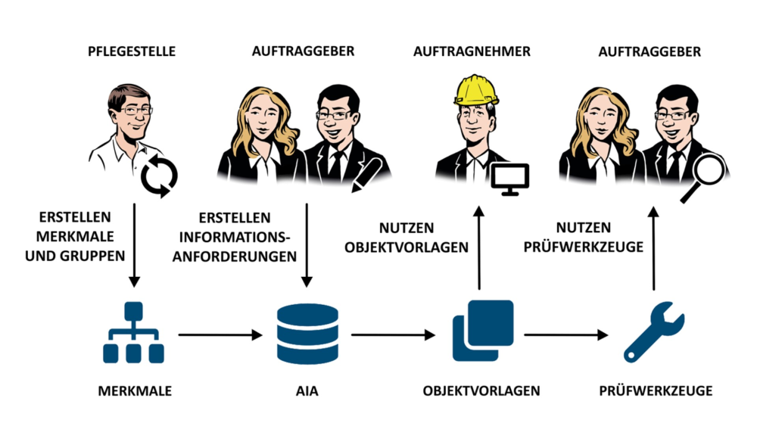
Einordnung der Lösung
Team Bonsai – Hackathon zum BIM-Portal des Bundes 2025

Slide 3
Einordnung der Lösung
Team Bonsai – Hackathon zum BIM-Portal des Bundes 2025

Slide 4





Challenge des Planers
Anforderungen des Bauherrn treffen optimierten Workflow des Planers
„Schrippe“
„Brötchen“
Aufgabe: Toolunterstützung zur Überführung Planer-BIM zu AIA-BIM
Team Bonsai – Hackathon zum BIM-Portal des Bundes 2025

Slide 5


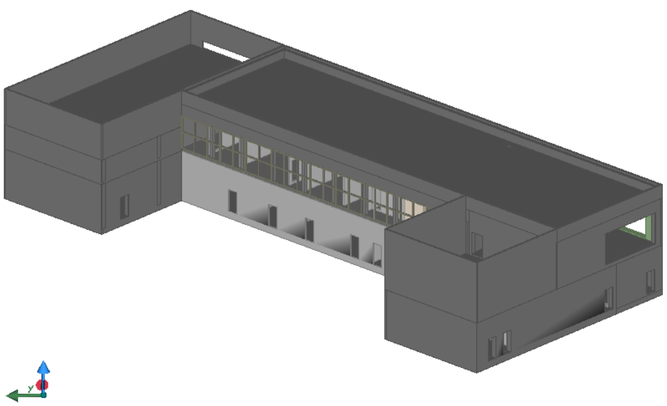
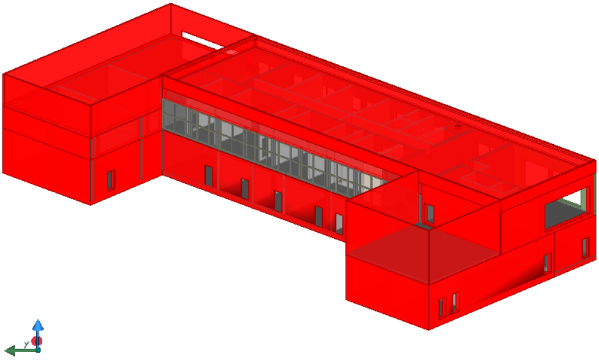
Idee
Anforderungen des Bauherrn treffen optimierten Workflow des Planers
IDS-Fetch
?
IDS-Match
IDS-Bauherr
IDS-Planer
IFC-Patch
Team Bonsai – Hackathon zum BIM-Portal des Bundes 2025

Slide 6
Live-Demo
Optimierter Workflow des Planers trifft Anforderung des Bauherrn mit den Fetch, Match und Patch - BonsaiBIM-Extensions
Team Bonsai – Hackathon zum BIM-Portal des Bundes 2025

Slide 7
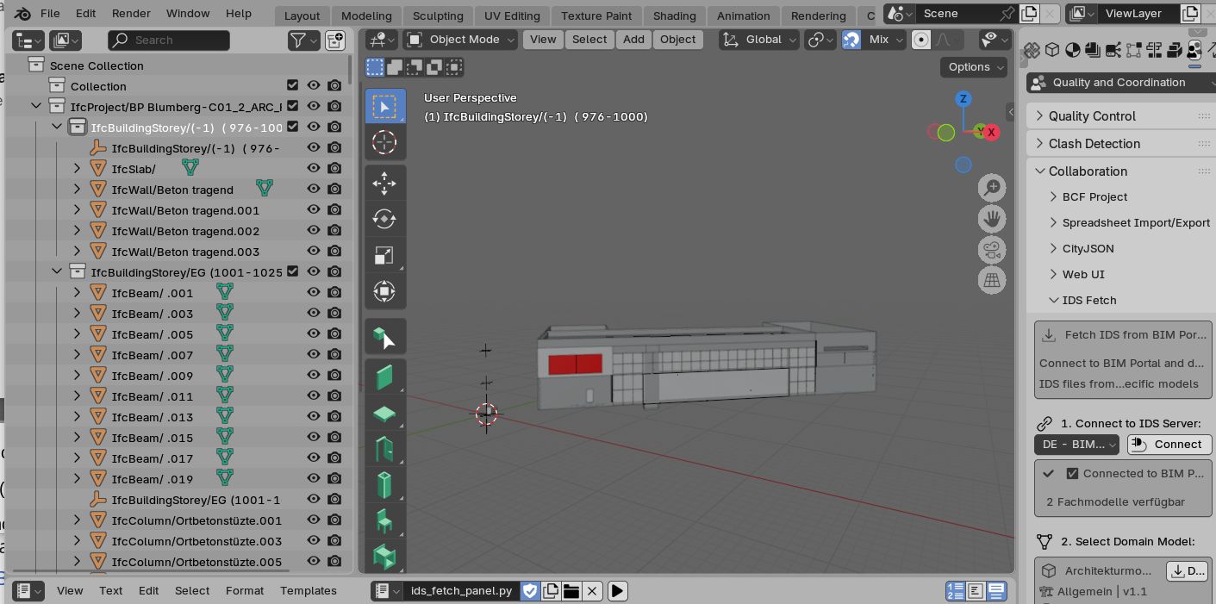
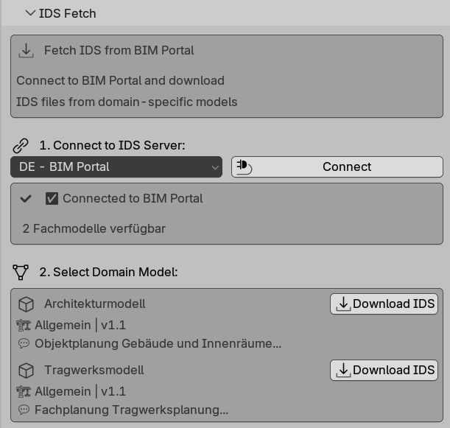
Screenshots
IDS Fetch
Team Bonsai – Hackathon zum BIM-Portal des Bundes 2025

Slide 8
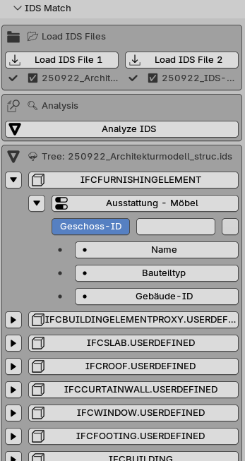
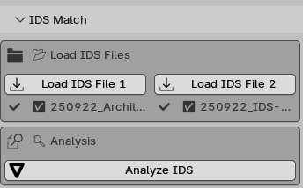
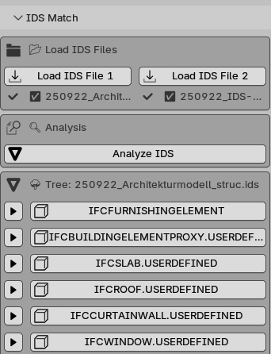
Screenshots
IDS Match
Team Bonsai – Hackathon zum BIM-Portal des Bundes 2025

Slide 9
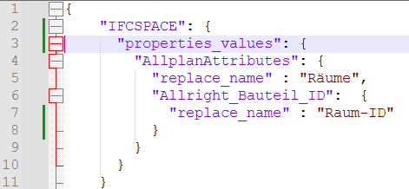
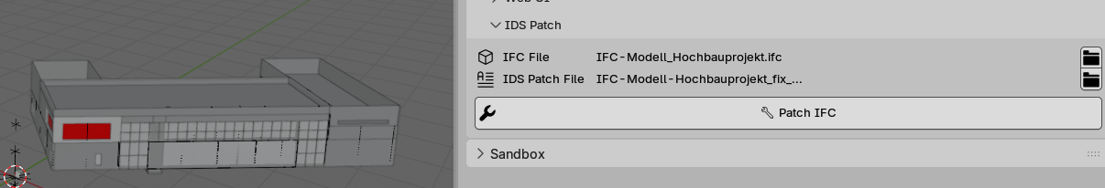
Screenshots
IFC Patch
IDS Patch File erstellt durch Match-Extension
Team Bonsai – Hackathon zum BIM-Portal des Bundes 2025

Slide 10
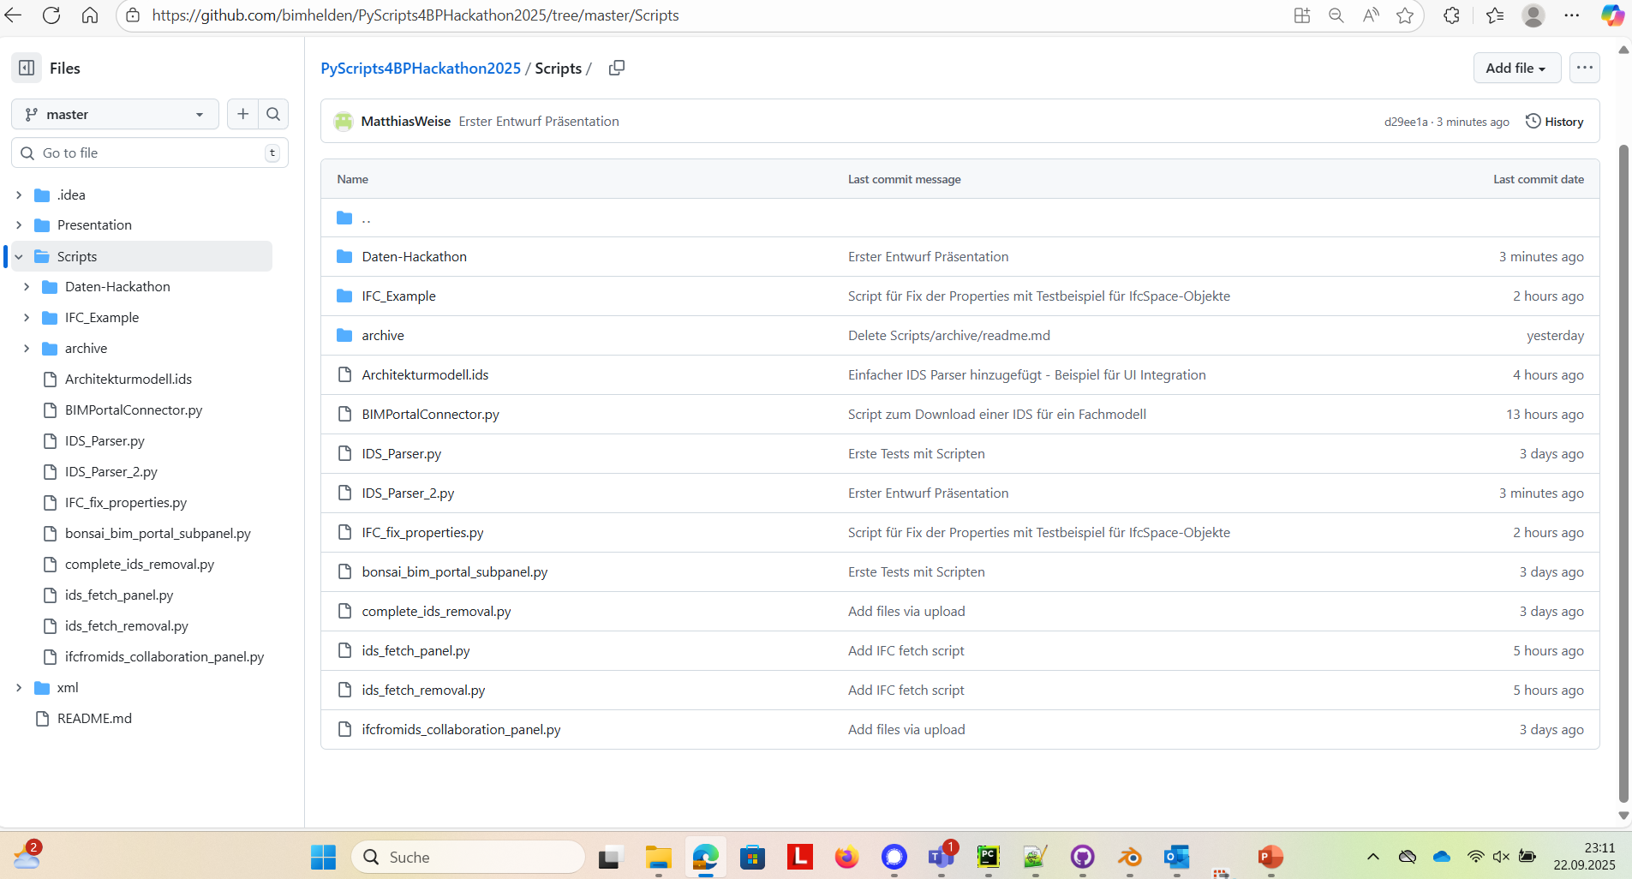
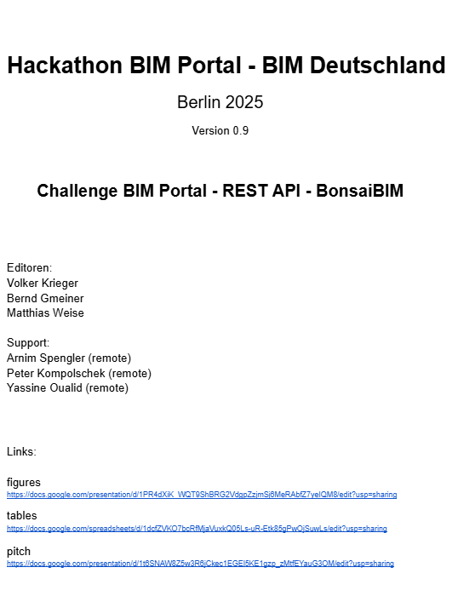
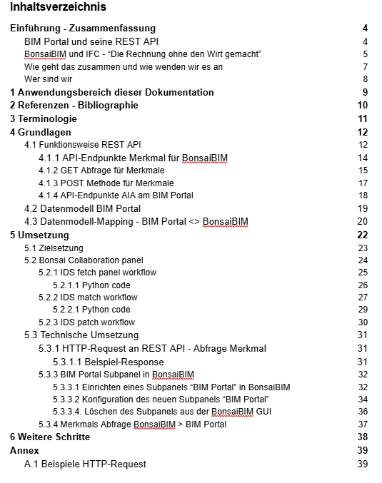
Lösung
Umsetzung in Python mit ifcOpenShell als Extension für Blender + BonsaiBIM
Codesharing über Github: https://github.com/bimhelden/PyScripts4BPHackathon2025/
Dokumentation auf Hackathon_BIMPortal-Bonsai_Berlin2025 - Google Docs
Team Bonsai – Hackathon zum BIM-Portal des Bundes 2025
Notes:
https://docs.google.com/document/d/1Cd08TvZeQvOKQFG8BU1FO2IghlbA3VVKHYMuP62hKfI/edit?tab=t.0

Slide 11
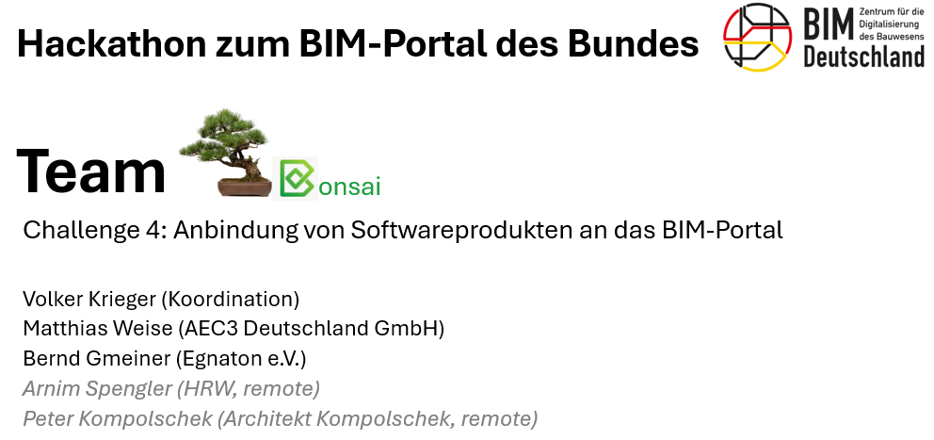
Vielen Dank!

